Slide 1
2학기 1주차 비대면 수업 JQuery과제
202006049 김수정

Slide 2
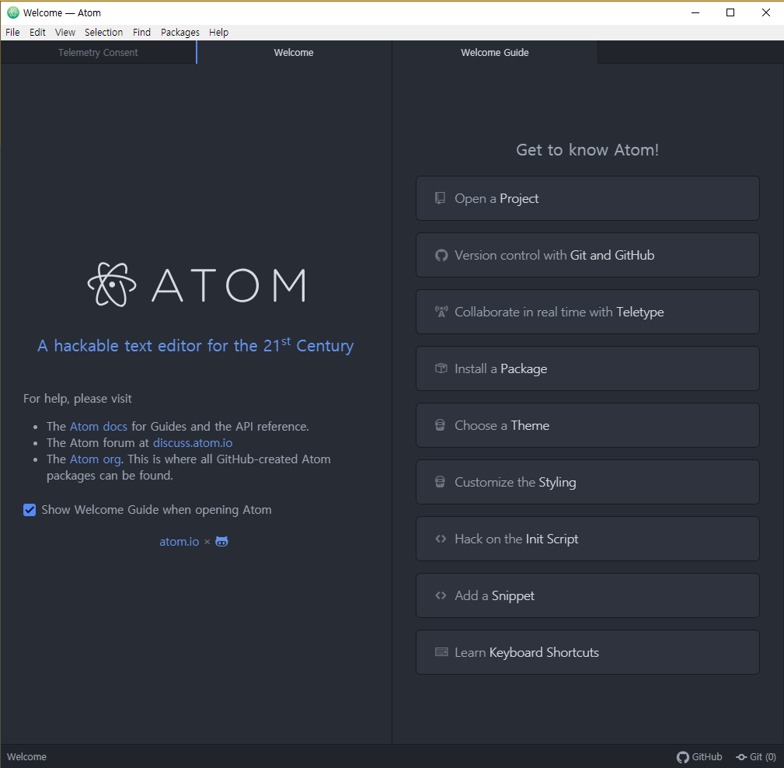
Atom 실행화면 캡처

Slide 3
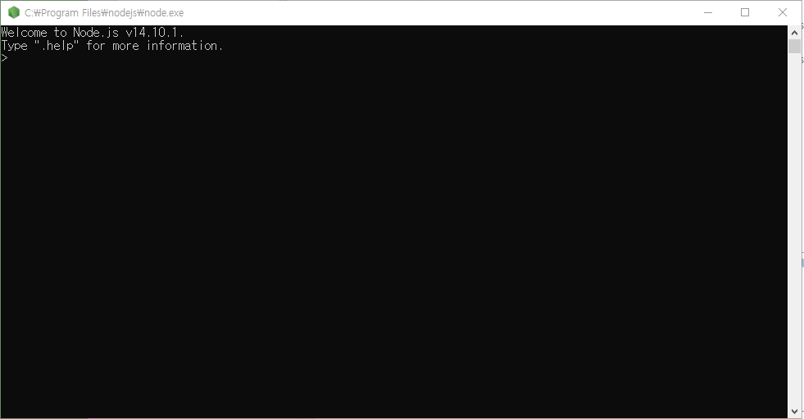
Node.js 버전확인 화면

